Slide 1
СЛОЕВЕ В Inkscape

Slide 2
1. ИЗПОЛЗВАНЕ НА СЛОЕВЕ.
Важната роля на слоевете се вижда най-добре в пример със строителен план. Задачата е да се проектира план за къща, съдържащ структура на стените, канализационни тръби, електроразпределение, водоснабдяване и т.н. Това са десетки различни схеми и планове, които строителният план трябва да съдържа. Ако се отдели по един файл за всеки един от тях, би било твърде тромаво и би било почти невъзможно да се открият противоречията в различните структури. От друга страна, ако всичко може да бъде върху един лист, би било крайно неприятно, особено когато трябва да се редактира проекто-плана или да се разпечата. Това налага използването на слоевете (LAYER).

Slide 3
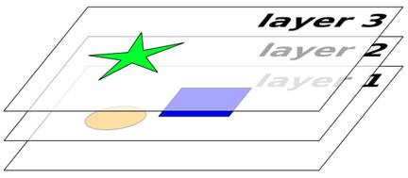
Един документ може да има няколко слоя, но в крайна сметка остава един. Всеки обект трябва да принадлежи само на един слой. Така че слоевете могат да бъдат разбирани като някакъв вид обектно групиране. Тази идея позволява да се работи с различни видове или групи от обекти поотделно.

Slide 4



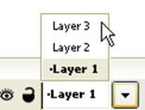

2. СЛОЕВЕТЕ В INKSCAPE
Слоевете са просто SVG групи с няколко допълнителни специфични параметъра. Слоевете могат да бъдат манипулирани чрез команди от менюто LAYERS или чрез отделни елементи в STATUS BAR. Лентата със статуса включва падащо меню за избор на слой, както и бутони, които:
HIDE - (СКРИВАТ)
UNHIDE - (ПОКАЗВАТ)
LOCK - (ЗАКЛЮЧВАТ)
UNLOCK - (ОТКЛЮЧВАТ)

Slide 5



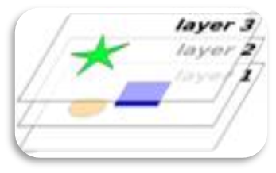
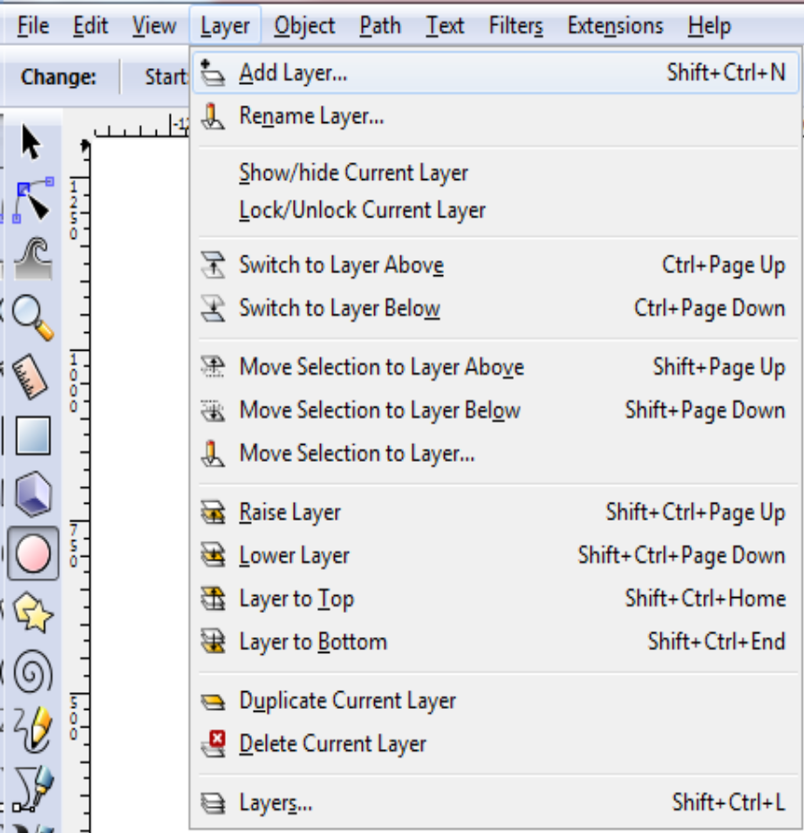
LAYERS / ADD LAYER - за създаване на нови слоеве (слой 1, слой 2 и слой 3). Когато рисувате във всеки един слой, опитайте се да промените видимостта и да заключите слой, за да видите как може да се използва тази особеност по най-ефективния начин.

Slide 6
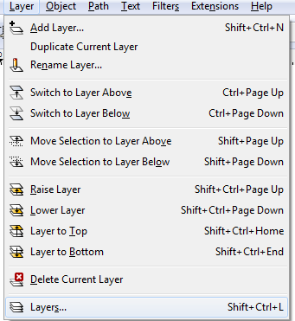
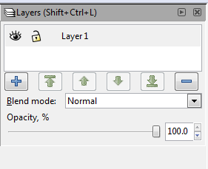
Работа със слоеве
Поставянето на обекти на различни слоеве ще позволи не само да се очертае пространството, но и да се избегнат случайни промени в процеса на рисуване.
Натиснете клавишната комбинация Ctrl + Shift + L или бутона Layers palette на командната лента.
В новия прозорец, който се отваря, кликнете върху бутона Добавяне на слой.

Slide 7
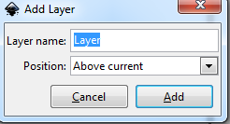
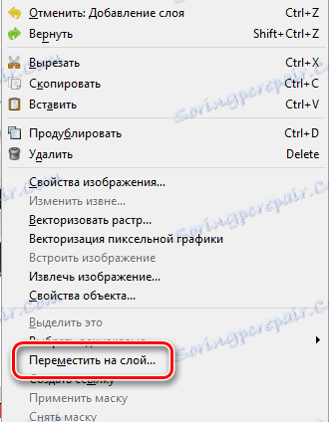
Ще се появи малък прозорец, в който е необходимо името на новия слой. Въведете името и кликнете върху Добавяне.
Сега отново изберете картинката и кликнете върху нея с десния бутон на мишката. В контекстното меню кликнете върху Преместване в слой.

